Slide 1
Менің үйім, пәтерім.
5-сынып.

Slide 2
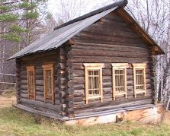
Бұл не?
Бұл үй.
Бұл кімнің үйі?
Бұл менің үйім.

Slide 3
Сөздік:
Үй – дом
Пәтер – квартира
Бөлме – комната
Таза – чистая (-ое, -ые)
Жарық – светлая (-ое, -ая)

Slide 4
1-тапсырма. Мәтінді түсініп оқы.
Бұл менің үйім. Менің үйім үлкен, жарық. Үйде төрт бөлме бар. Менің бөлмем таза, жарық. Бөлмеде үстел, компьютер, керует тұр. Менің үйімде атам, әжем, әпкем тұрады. Мен оларды жақсы көремін.

Slide 5
2-тапсырма. Мәтін бойынша Кім? Не? сұрағына жауап беретін сөздерді тап, дәптерге жаз.
Кім? Не?
Әже бөлме

